Slide 1
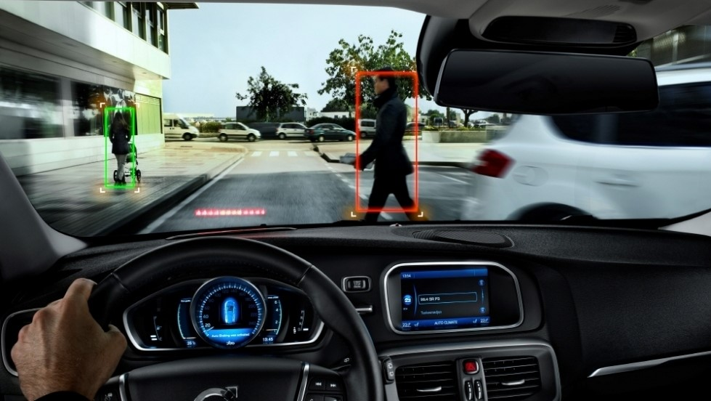
무선전력분야의 GLOBAL LEADER
사고 예방을 위한 사각지대 이동 물체 추적 및 경로 예측 기술 개발
김건주, 백장현, 허준영

Slide 2
목차
프로젝트 소개
프로젝트 목표
프로젝트 내용
프로젝트 결과
결론

Slide 3
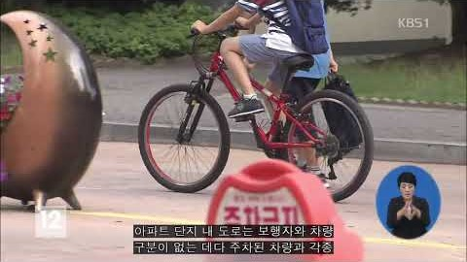
1. 프로젝트 소개
1. 프로젝트 개발 배경
https://mn.kbs.co.kr/news/view.do?ncd=3121094

Slide 4
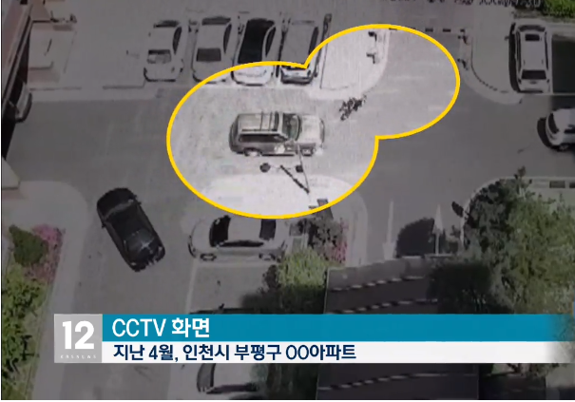
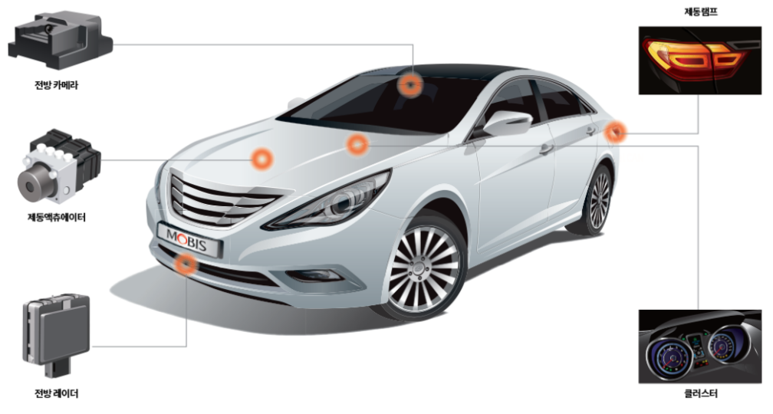
1. 프로젝트 소개
1. 프로젝트 개발 배경
그림 1-1 AEB 구성 (현대모비스)
그림 1-2 아파트단지 사고사례 (KBS NEWS)
현재 AEB는 직진 차량, 자전거, 횡단 보행자에 대해서만 동작
카메라를 통해 사각지대에서 접근하는 오토바이, 전동 킥보드도 검출 가능

Slide 5
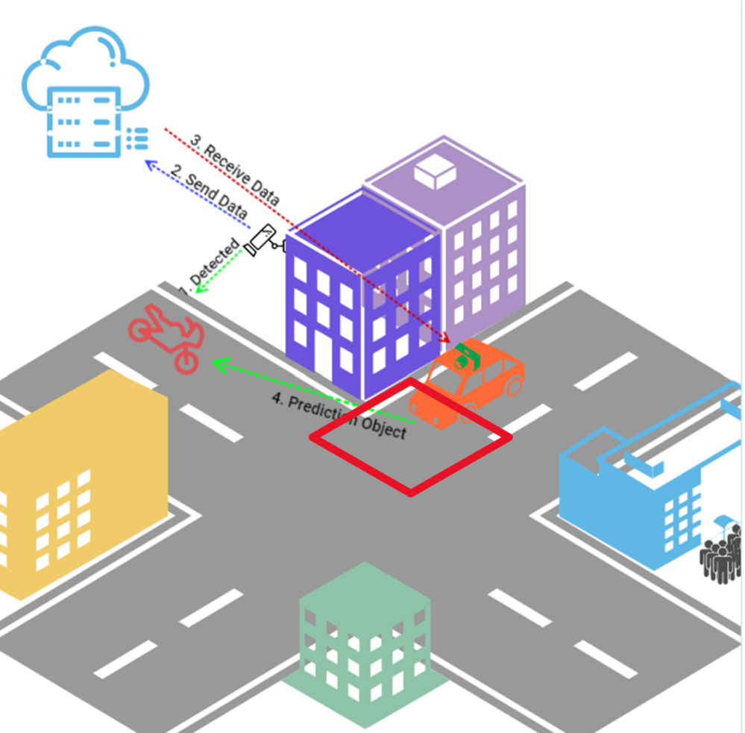
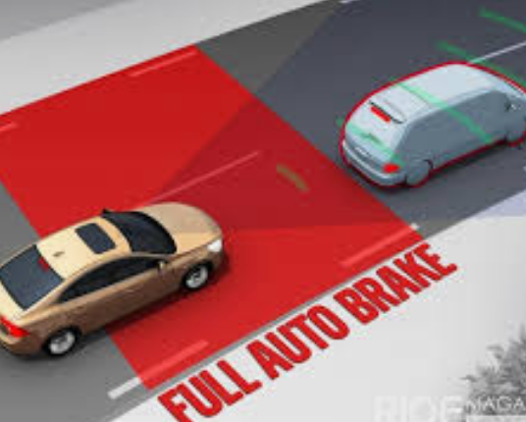
1. 프로젝트 소개
2. 확장된 AEB (Extended Autonomous Emergency Braking)
AUTO BRAKE
기존의 AEB
Extended AEB

Slide 6
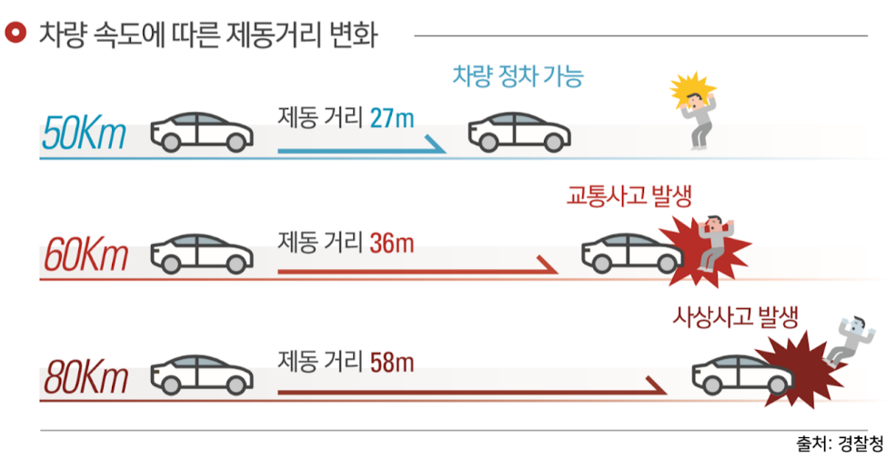
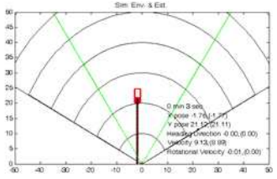
2. 프로젝트 목표
1. 제동거리, 충돌 확률 기준 설정
그림 2-1 제동거리 (경찰청)
그림 2-2 전방 센서 범위 (현대모비스)
[참조] 현대모비스, 전방 차량 정보를 이용한 충돌 위험도 판단 알고리즘 2013
1. 현대 모비스에서 사용하는 카메라 센서 범위 전방 40m(보행자 인식)
2. 해당 센서 범위를 토대로 작성된 충돌 위험도 판단 알고리즘의 경우
충돌 위험도 확률 70% : 충돌 위험 알림, Active Seatbelt 동작
충돌 위험도 확률 90% : 충돌이라고 판단, AEB 동작

Slide 7
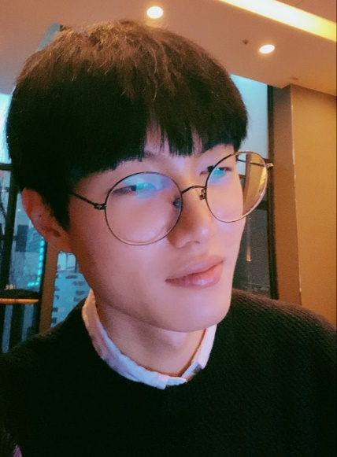
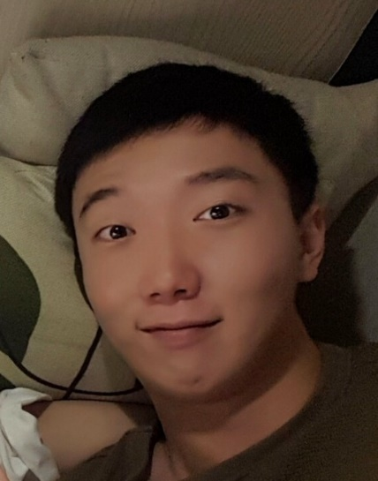
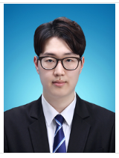
2. 프로젝트 목표
2. 팀원 소개
팀장 : 김건주
팀원 : 백장현
팀원 : 허준영
역할
역할
역할
Kalman Filter 구현
Collision Risk model 구현
Thread 관리
통합 TEST
Github 관리
DarkNet 네트워크 성능 비교
좌표 값 Calibration 구현
단안카메라를 이용한
object의 거리 검출
ROS 통신 구현
PWM을 이용한 AEB 구현
통합 TEST
보고서 작성

Slide 8
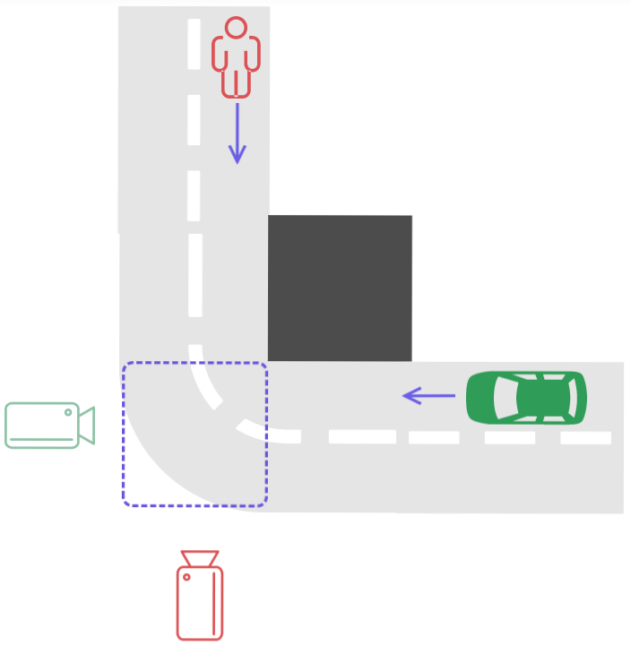
3. 프로젝트 내용
1. 전체 시스템 구성도
CCTV_Car
Crash Area
CCTV_Person
그림 3-1 Testbed 구성도

Slide 9
3. 프로젝트 내용
2. H/W 구성도
1. CCTV
2. User Car
Application
(Yolo3, etc.)
Application
(PWM, etc.)
Kalman Filter
Deep learning
ROS(Melodic)
DarkNet
ROS(Melodic)
Linux (Ubuntu 16.04)
Linux (Ubuntu 16.04)
Driver
Driver
Camera
USB
Wifi
Motor
Bluetooth
Wifi
Power Management
Power Management
Jetson Xavier
Jetson Nano
그림 3-2 아키텍처 구성도

Slide 10
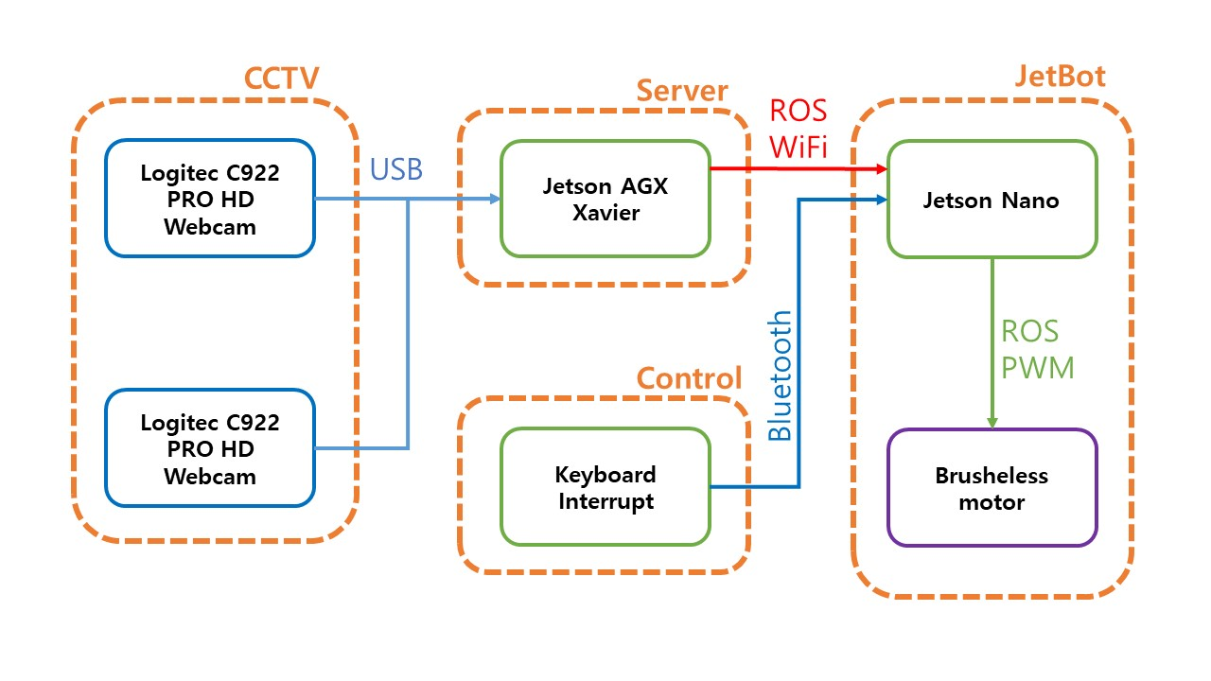
3. 프로젝트 내용
2. H/W 구성도
그림 3-3 H/W 구조

Slide 11
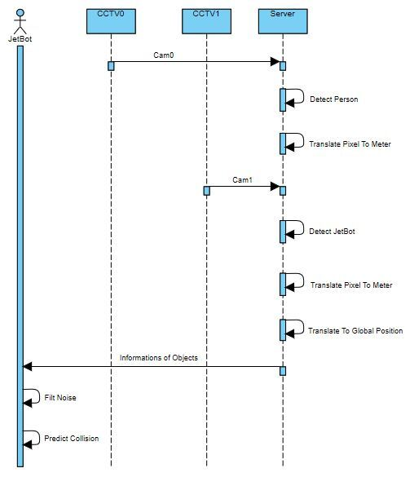
3. 프로젝트 내용
3. S/W 구성도
Person
Car
UserCar
그림 3-4 프로세스

Slide 12
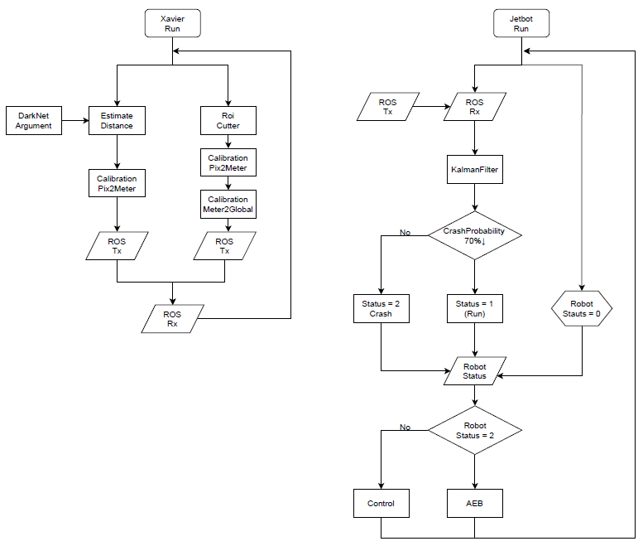
3. 프로젝트 내용
3. S/W 구성도
UserCar
Person
Car
그림 3-5 알고리즘

Slide 13
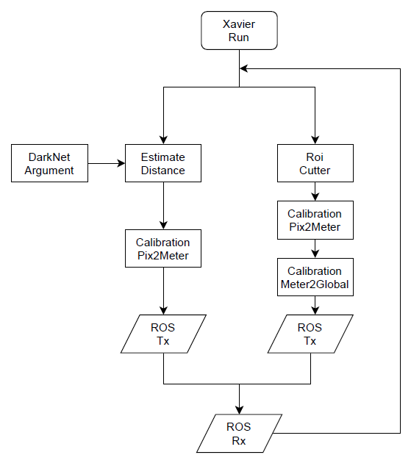
3. 프로젝트 내용
3. S/W 알고리즘_Xavier
Person
Car

Slide 14
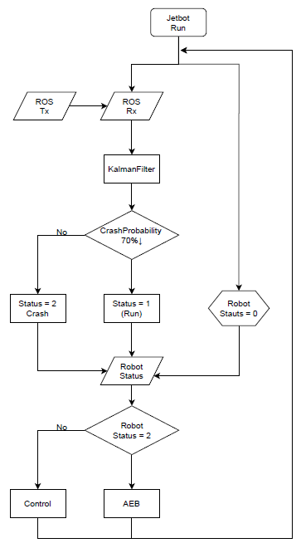
3. 프로젝트 내용
3. S/W 알고리즘_Jetbot
UserCar

Slide 15
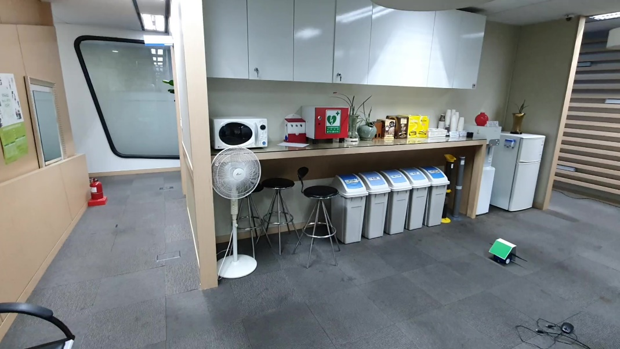
4. 프로젝트 결과
1. Testbed 구축
그림 4-2 Testbed 실제 구현
CCTV_Car
Crash Area
CCTV_Person
그림 4-1 Testbed 구성도

Slide 16
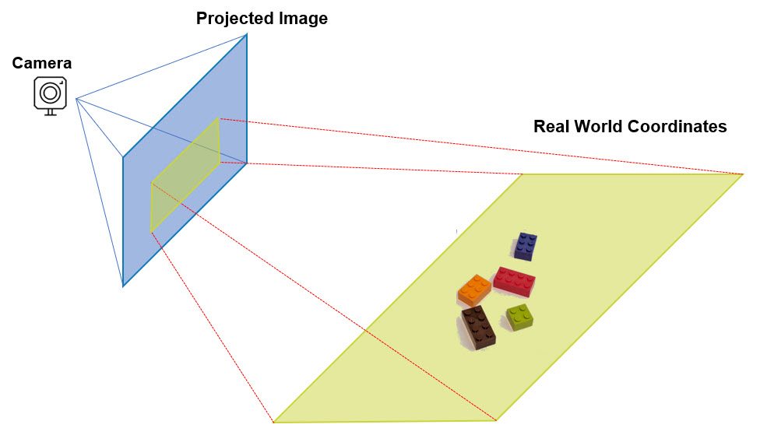
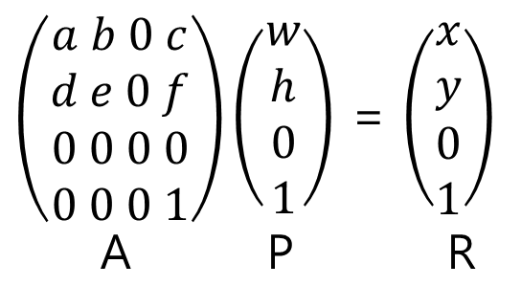
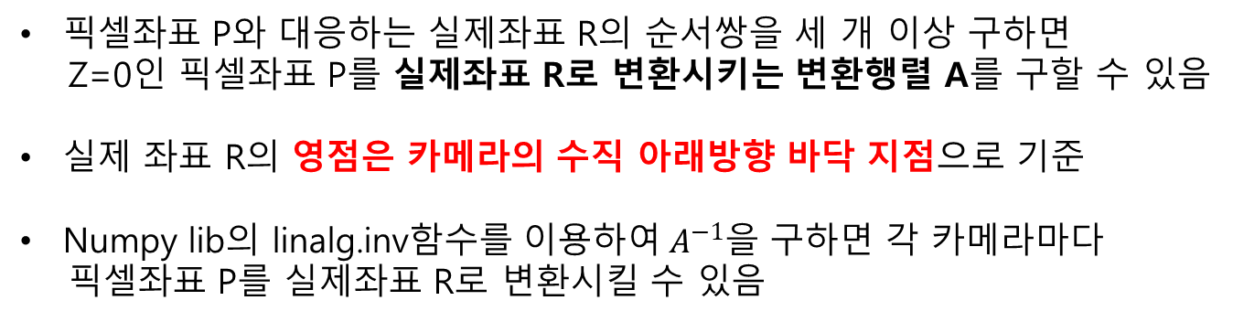
4. 프로젝트 결과
2. 좌표계 변환 (Pixel to Meter)
$\left(\begin{aligned}a b 0 c \\ d e 0 f \\ 0 0 0 0 \\ 0 0 0 1\end{aligned}\right)\left(\begin{aligned}w \\ h \\ 0 \\ 1\end{aligned}\right)$ = $\left(\begin{aligned}x \\ y \\ 0 \\ 1\end{aligned}\right)$
A P R
(w, h)
(x, y, 0)
그림 4-3 카메라 좌표계
픽셀좌표 P와 대응하는 실제좌표 R의 순서쌍을 세 개 이상 구하면
Z=0인 픽셀좌표 P를 실제좌표 R로 변환시키는 변환행렬 A를 구할 수 있음
실제 좌표 R의 영점은 카메라의 수직 아래방향 바닥 지점으로 기준
Numpy lib의 linalg.inv함수를 이용하여$A^{−1}$을 구하면 각 카메라마다
픽셀좌표 P를 실제좌표 R로 변환시킬 수 있음

Slide 17
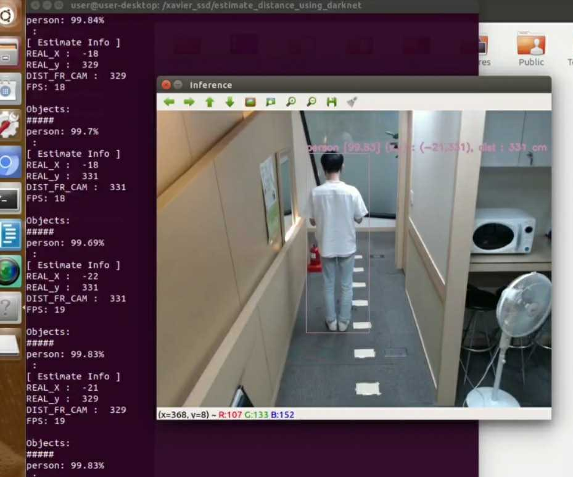
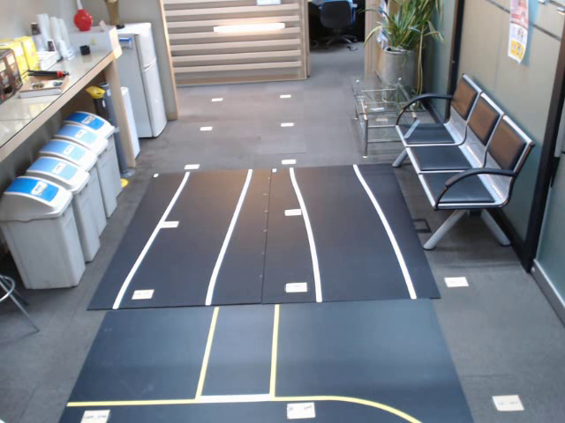
4. 프로젝트 결과
2. 좌표계 변환 (Pixel to Meter)
CCTV_Person
CCTV_Car
거리에 따라 X, Y 변화량이 다름
빨강 : X축 파랑 : Y축
그림 4-4 CCTV_Person Calibration
그림 4-5 CCTV_Car Calibration

Slide 18
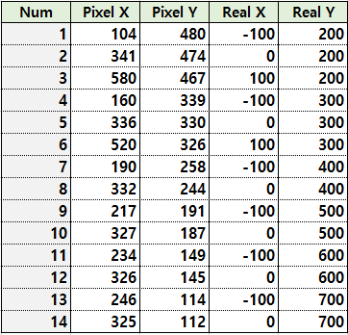
4. 프로젝트 결과
2. 좌표계 변환 (Pixel to Meter)
CCTV_Car
13
14
11
12
9
10
7
8
4
5
6
1
2
3
표 4-1 CCTV_Car 좌표 값
그림 4-6 CCTV_Car 좌표 지점

Slide 19
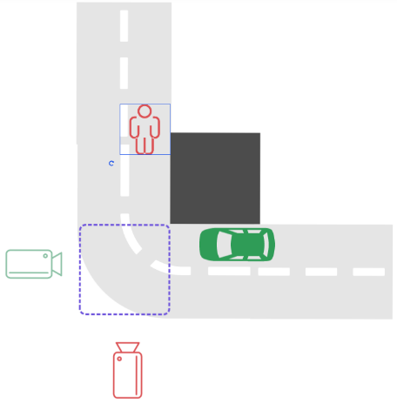
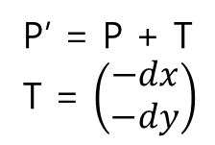
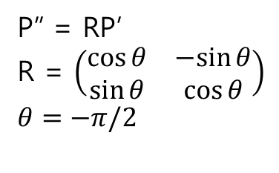
4. 프로젝트 결과
3. 좌표계 변환 (Meter to Global)
P(a, b)
P’(a’, b’)
CCTV_Car
(0, 0)
CCTV_Car
(-dx, -dy)
y
P’ = P + T
y
CCTV_Person
(dx, dy)
CCTV_Person
(0, 0)
x
P’’(a’’, b’’)
x
CCTV_Car
(-dy, dx)
좌표 변환 하는 이유
좌표 Data 취합을 통해 Crash Area에 대해
충돌 확률을 계산하기 위함
P’’ = RP’
x
P’ = P + T
T = $\left(\begin{aligned}−dx \\ −dy\end{aligned}\right)$
P’’ = RP’
R = $\left(\begin{matrix}\cos{θ} & −sin{θ} \\ \sin{θ} & \cos{θ}\end{matrix}\right)$
$θ=−π/2$
CCTV_Person
(0, 0)
y

Slide 20
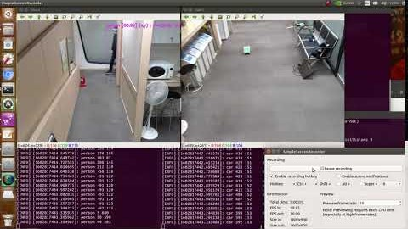
4. 프로젝트 결과
4. TX_Xavier 영상

Slide 21
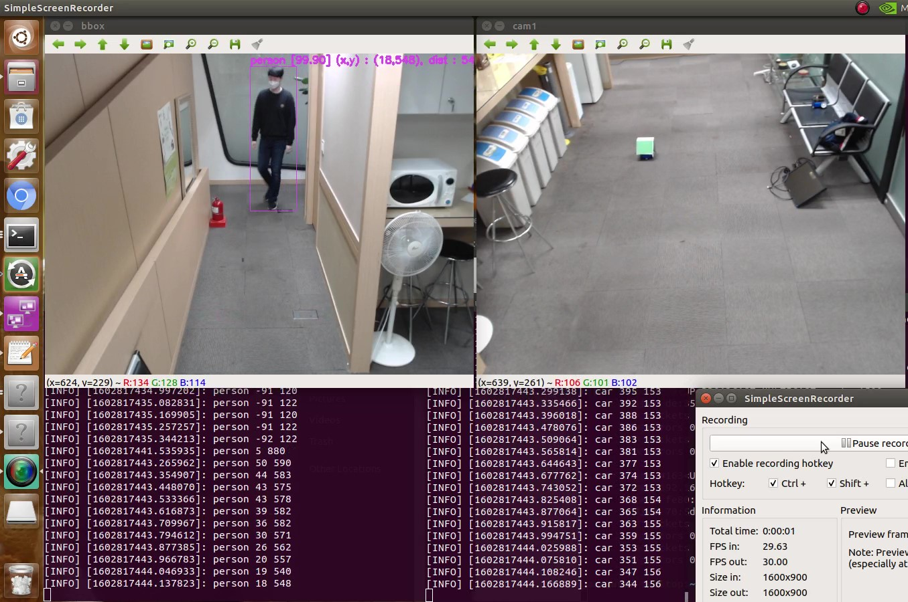
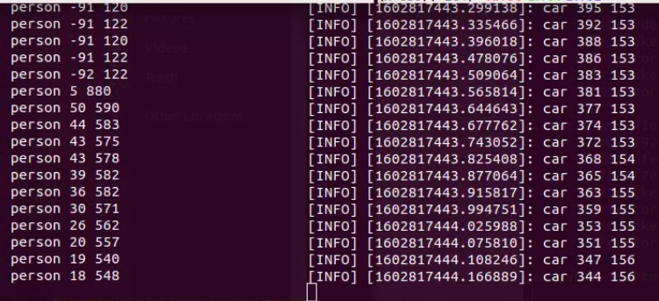
4. 프로젝트 결과
4. TX_Xavier
Person
Car
Class, X(cm),Y(cm)
Pixel to Meter
Class, X(cm),Y(cm)
Pixel to Global
그림 4-7 CCTV 좌표Data 출력

Slide 22
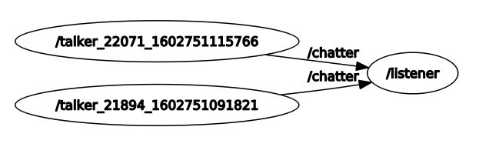
4. 프로젝트 결과
5. ROS
UserCar
CCTV_Car
Class, X(cm),Y(cm)
CCTV_Person
그림 4-8 rqt_graph

Slide 23
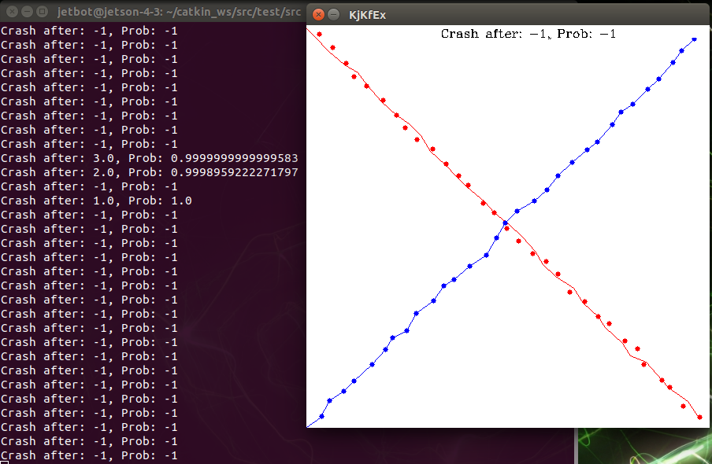
4. 프로젝트 결과
6. Kalman Filter
Crash Area
Crash Area
그림 4-9 모의 충돌예상시간, 충돌확률 출력

Slide 24
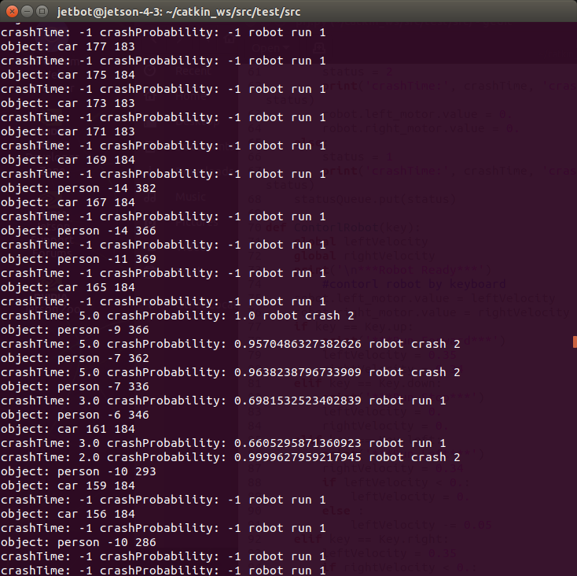
4. 프로젝트 결과
7. RX_Jetbot
그림 4-10 ROS 수신 후 충돌예상시간, 충돌확률 출력

Slide 25
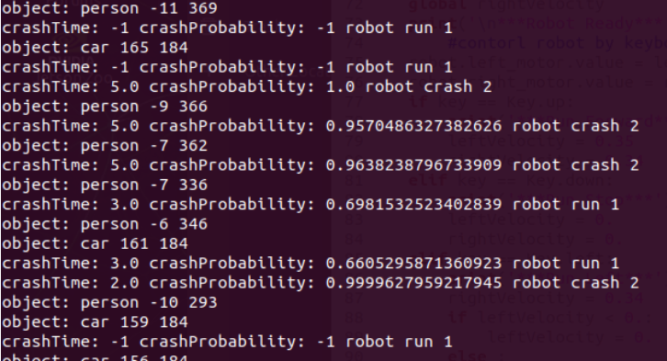
4. 프로젝트 결과
7. RX_Jetbot
그림 4-11 ROS 수신 후 충돌예상시간, 충돌확률 출력

Slide 26
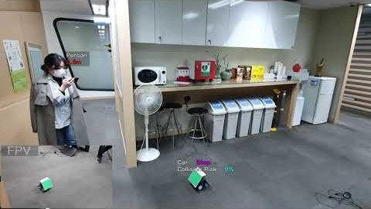
4. 프로젝트 결과
8. 시연 영상

Slide 27
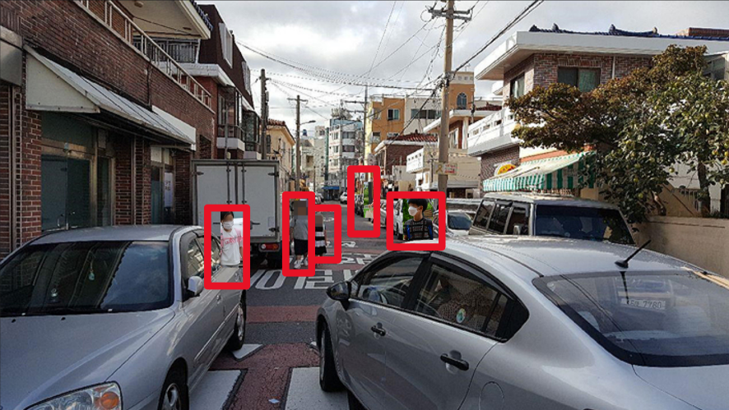
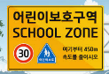
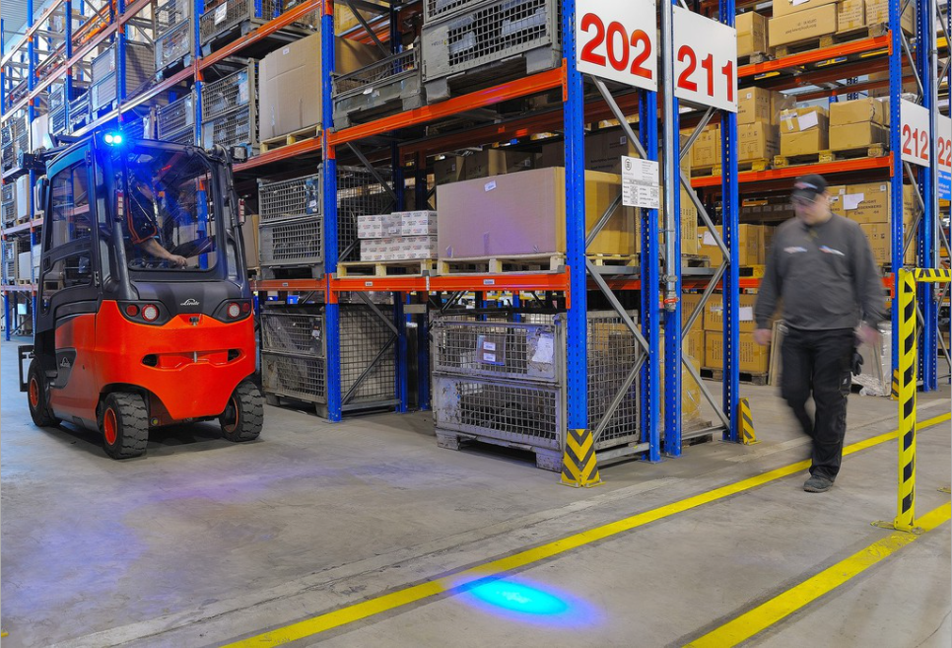
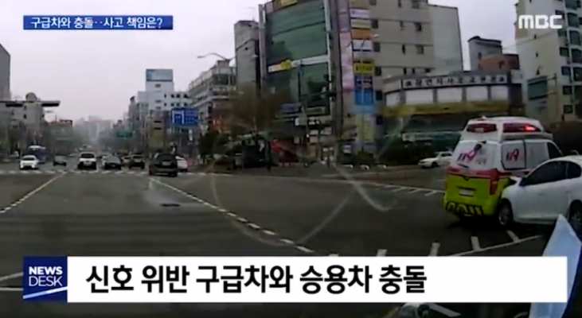
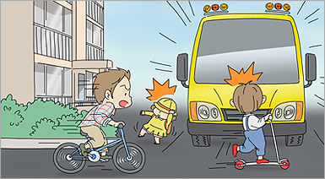
5. 결과
1. 결과물의 활용 방안
그림 5-1 어린이 보호구역 사고 예방
그림 5-2 물류창고 작업자 사고 예방
그림 5-4 아파트 단지 내 추돌사고 방지
그림 5-4 긴급 차량 추돌사고 방지

Slide 28
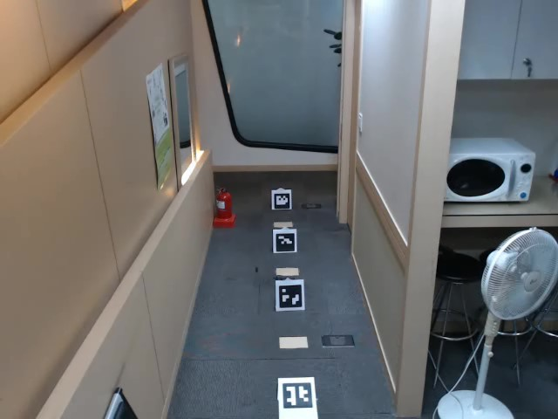
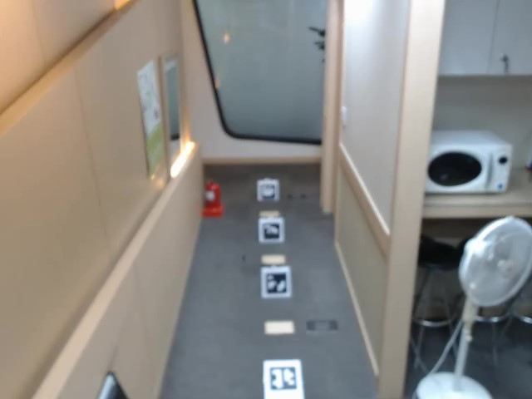
5. 결과
2. 향후 연구 방안
그림 5-6 빛 반사로 명도가 높아짐
그림 5-7 카메라 Auto Focus 동작
※ 카메라 Image Detect, AR marker Detect 피사체의 상태에 영향을 받음
빛 반사
피사체의 각도에 따른 왜곡
초점
피사체의 해상도
화면상의 크기

Slide 29
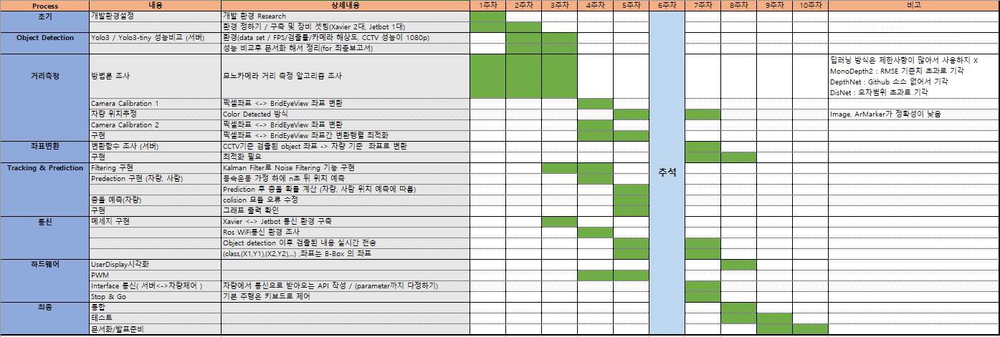
첨부
1. 개발 프로세스

Slide 30
첨부
2. 개발 이슈 리스트
1. 멀티 쓰레드 작성시 ROS는 Main 함수에서 동작
2. 무선랜 사용시 ROS는 localhost가 아닌 IP주소 할당
3. ROS는 동일 네트워크에서 동작
4. 카메라 빛 반사, 각도, 초점, 해상도가 Detect에 영향
5. Queue사이즈 초과 시 Jetbot 강제종료
6. 카메라 한대로 사람(Yolo3), Color 동시 Detect 시 메모리 부족으로 프로그램 정지
> SW의 문제가 아닌 Jetson Xavier 프로세스 메모리 문제로 판단
7. 한 코드안에서 1번 카메라로 사람(Yolo3), 2번 카메라로 Color Detect시 먼저 실행중인 프로세스가 정지
> Ros로 프로세스 나눠서 실행
8. USB Hub 사용 시 Cam Number가 고정이 안되는 것
> USB Hub 사용하지 않고 물리적으로 직접연결
9. 충돌확률 계산 시 테일러 급수로 근사하면 오차가 발산
> ERF 방식으로 근사

Slide 31
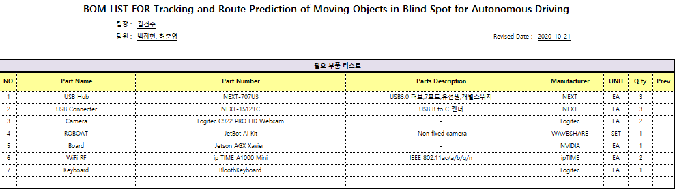
첨부
3. BOM(Bills of Material) List

Slide 32
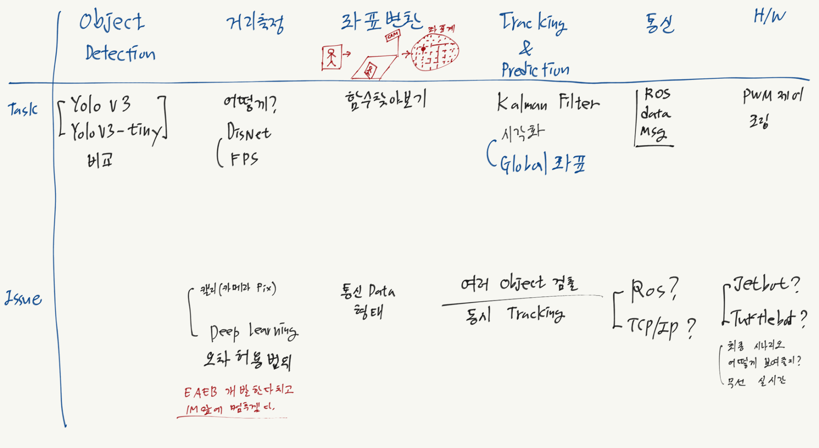
첨부
4. 회의록

Slide 33
첨부
5. 사용 환경 및 GitHub
사용 환경
Ubuntu 18.04 LTS
OpenCV 3.4.0
Cuda 10.0
DarkNet Yolo3
NVIDIA Xavier AGX
NVIDIA JetsonNano
ROS Melodic
Logitec HD USB Camera (1080p)
GitHub
https://github.com/baek0307/IncidentPredictionSystem

Slide 34

감 사 합 니 다.

